Slide 2
8.6.2 直线与平面垂直
第1课时 直线与平面垂直的判定定理

Slide 3
1.理解直线与平面互相垂直的定义.
2.探索并掌握直线与平面垂直的判定定理,能运用判定定理进行合理逻辑推理.
3.理解点到平面的距离、直线与平面所成角的概念,会求直线与平面所成的角.
4.在直观感知直线与平面互相垂直、直线与平面所成角过程中,应学会归纳与总结.
课标定位
素养阐释

Slide 4
自主预习·新知导学
合作探究·释疑解惑
易 错 辨 析
随 堂 练 习

Slide 5
自主预习·新知导学

Slide 6
一、直线与平面互相垂直的定义
1.过平面上一点,是否有无数条直线垂直于平面呢?
提示:不是,有且只有一条.

Slide 7
2.直线与平面垂直的定义

Slide 9
3.已知直线l⊥平面α,直线m⊂α,则l与m不可能( )
A.平行 B.相交
C.异面 D.垂直
答案:A

Slide 10
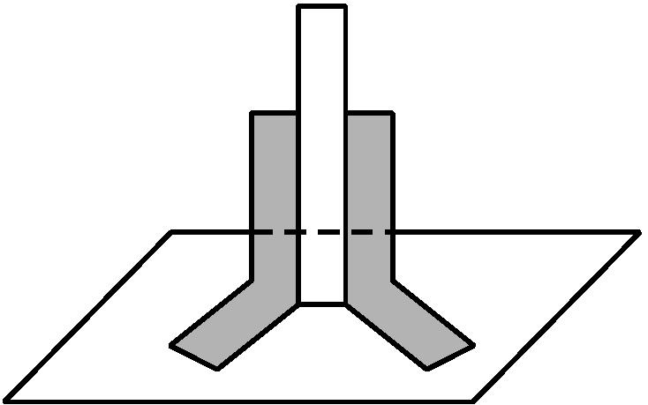
二、直线与平面垂直的判定定理
1.鲁班是我国古代一位出色的发明家,他在做木匠活时,常常遇到有关直角的问题.虽然他手头有画直角的矩,但用起来很费事.于是,鲁班对矩进行改进,做成一把叫做曲尺的“L”形木尺.现在木工要检查一根木棒是否和板面垂直,只需用曲尺在不同的方向(但不是相反的方向)检查两次,如上图.如果两次检查时,曲尺的两边都分别与木棒和板面密合,便可以判定木棒与板面垂直.用“L”形木尺检查一次能判定木棒与板面垂直吗?
提示:不能.

Slide 11
2.直线与平面垂直的判定定理

Slide 12
3.(多选题)一条直线垂直于一个平面内的下列各种情况,能保证该直线与平面垂直的是( )
A.平行四边形的两条对角线
B.梯形的两条边
C.圆的两条直径
D.正六边形的两条边
答案:AC

Slide 13
三、直线与平面所成的角
1.类比用异面直线所成角刻画异面直线不同的倾斜程度,能用角来表示直线与平面相交时不同的倾斜程度吗?
提示:能.

Slide 14
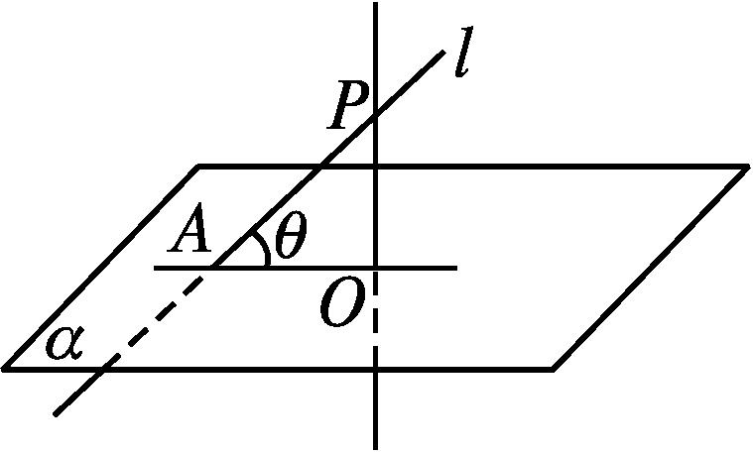
2.(1)一条直线l与一个平面α相交,但不与这个平面垂直,这条直线叫做这个平面的斜线,斜线和平面的交点A叫做斜足.过斜线上斜足以外的一点P向平面α引垂线PO,过垂足O和斜足A的直线AO叫做斜线在这个平面上的射影.平面的一条斜线和它在平面上的射影所成的角,叫做这条直线和这个平面所成的角.
如图,∠PA O就是斜线AP与平面α所成的角.

Slide 15
(2)一条直线垂直于平面,我们说它们所成的角是90°.
(3)一条直线和平面平行,或在平面内,我们说它们所成的角是0°.
(4)直线与平面所成的角θ的取值范围是0°≤θ≤90°.

Slide 16
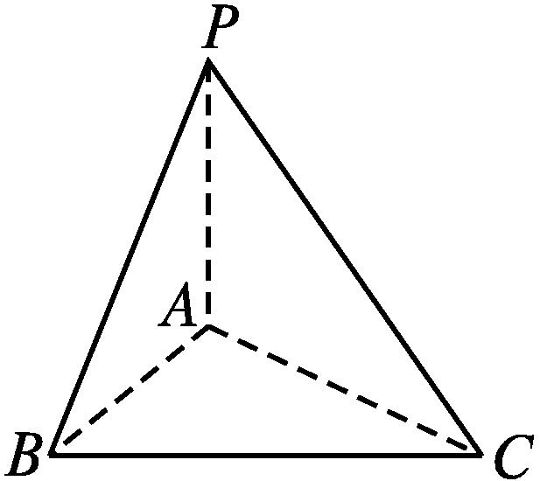
3.(1)若AB是平面α的斜线段,其长为a,它在平面α内的射影A'B的长为b,则垂线段A'A的长度为 .
(2)如图所示,在三棱锥P-ABC中,PA⊥平面ABC,PA=AB,则直线PB与平面ABC所成的角为 .

Slide 17
【思考辨析】
判断下列说法是否正确,正确的在后面的括号内画“√”,错误的画“×”.
(1)若直线垂直于平面内的无数条直线,则直线与平面垂直.
( × )
(2)如果一条直线与一个平面内的某一条直线不垂直,那么这条直线一定不与这个平面垂直.( √ )
(3)若直线与平面所成的角为0°,则直线与平面平行.( × )
(4)如果一条直线与一个平面不垂直,那么这条直线一定不与这个平面内任何一条直线垂直.( × )

Slide 18
合作探究·释疑解惑
探究一
探究二
探究三

Slide 19
探究一 直线与平面垂直的定义
【例1】 (多选题)下列命题中的真命题是( )
A.若直线l与平面α内的两条直线垂直,则l⊥α
B.若直线l不垂直于α,则α内没有与l垂直的直线
C.若直线l不垂直于α,则α内也可以有无数条直线与l垂直
D.过一点和已知平面垂直的直线有且只有一条
解析:当l与α内的两条直线垂直时,不能保证l与α垂直,故A错误;当l与α不垂直时,l也可以与α内的无数条直线垂直,故B错误,C正确;D正确.
答案:CD

Slide 20
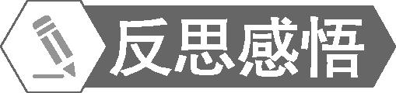
直线与平面垂直的定义的理解
(1)直线与平面垂直的定义具有两重性,既是判定又是性质;
(2)判定定理中要注意必须是平面内两相交直线;
(3)直线与平面内任意直线都垂直,不是有限条,也不是无数条;
(4)直线与平面不垂直,也可以与平面内无数条直线垂直.

Slide 21
【变式训练1】 若直线a⊥平面α,直线b∥α,则a与b的关系为
( )
A.a⊥b,且a与b相交 B.a⊥b,且a与b不相交
C.a⊥b D.a与b不一定垂直
解析:空间想象,a,b有相交垂直和异面垂直两种情况.
答案:C

Slide 22
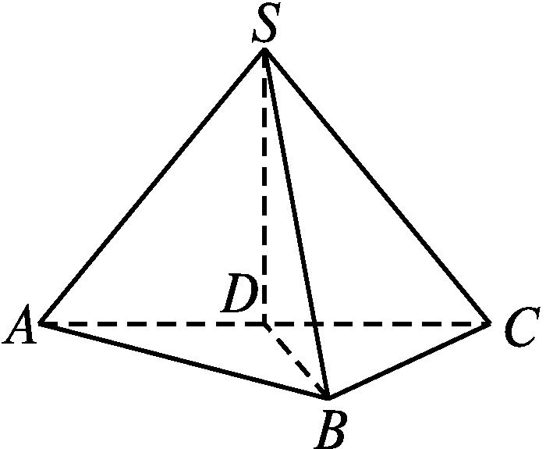
探究二 直线与平面垂直的判定定理
【例2】 如图,直角三角形ABC所在平面外有一点S,且SA=SB=SC,D为斜边AC的中点.求证:SD⊥平面ABC.
证明:因为SA=SC,D为AC的中点,所以SD⊥AC.
在Rt△ABC中,有AD=DC=BD,
已知SA=SB,SD=SD,
所以△ADS≌△BDS.
所以∠BDS=∠ADS=90°,即SD⊥BD.
又AC∩BD=D,AC,BD⊂平面ABC,所以SD⊥平面ABC.

Slide 23

若本例中添加条件“AB=BC”,此时BD⊥平面SAC又如何证明?
证明:因为AB=BC,D为AC的中点,所以BD⊥AC.
又由上题可知SD⊥BD,于是BD垂直于平面SAC内的两条相交直线,所以BD⊥平面SAC.

Slide 24
应用线面垂直的判定定理时,应注意事项
(1)要判定一条直线和一个平面是否垂直,取决于在这个平面内能否找到两条相交直线和已知直线垂直,至于这两条相交直线是否和已知直线有公共点,这是无关紧要的.
(2)判定定理在应用时,切实要抓住“相交”二字,它把线面垂直转化为线线垂直.即“l⊥a,l⊥b,a⊂α,b⊂α,a∩b=A⇒l⊥α”.

Slide 25
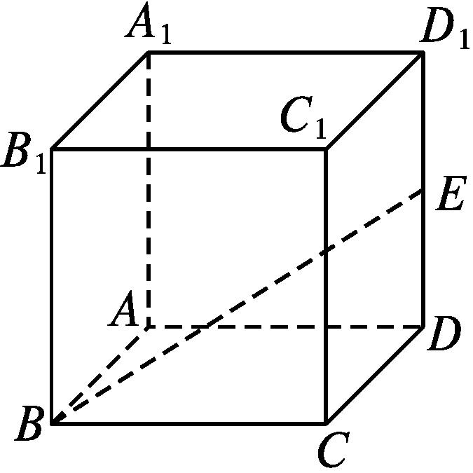
探究三 直线与平面所成的角
【例3】 如图所示,在正方体ABCD-A₁B₁C₁D₁中,E是棱DD₁的中点.求直线BE与平面ABB₁A₁所成的角的正弦值.

Slide 26
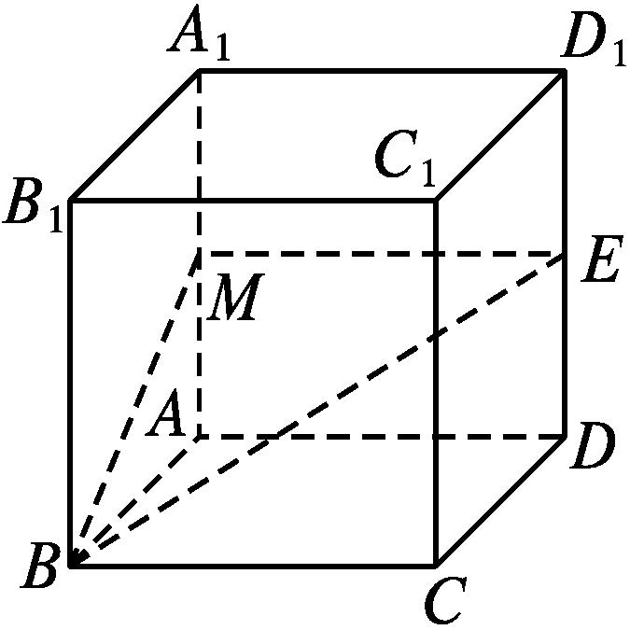
解:如图,取AA₁的中点M,连接EM,BM,
因为E是DD₁的中点,四边形ADD₁A₁为正方形,所以EM∥AD.
又在正方体ABCD-A₁B₁C₁D₁中,AD⊥平面ABB₁A₁,所以EM⊥平面ABB₁A₁,从而BM为直线BE在平面ABB₁A₁上的射影,故∠EBM即为直线BE与平面ABB₁A₁所成的角.

Slide 28
求斜线与平面所成角的步骤
(1)作图:作(或找)出斜线在平面内的射影,作射影要过斜线上斜足以外的一点作平面的垂线,再过垂足和斜足作直线,注意斜线上点的选取以及垂足的位置要与问题中已知量有关,才能便于计算;
(2)证明:证明某平面角就是斜线与平面所成的角;
(3)计算:通常在由垂线段、斜线和射影所组成的直角三角形中计算.

Slide 29
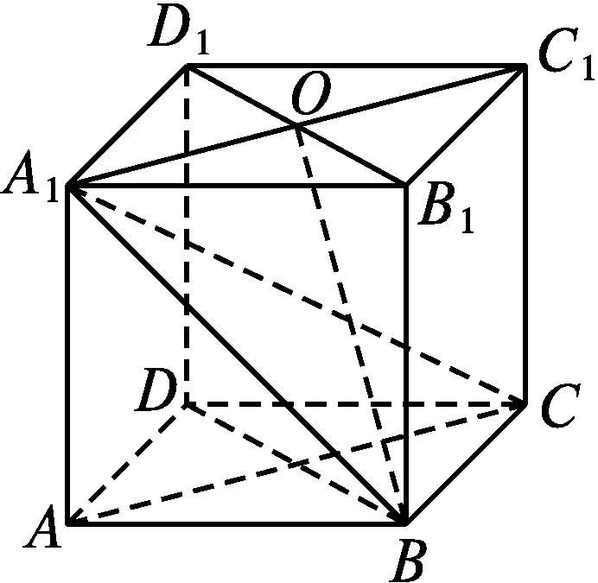
【变式训练2】 在正方体ABCD-A₁B₁C₁D₁中,
(1)求直线A₁C与平面ABCD所成角的正切值;
(2)求直线A₁B与平面BDD₁B₁所成的角.
解:(1)连接AC,如图.
∵直线A₁A⊥平面ABCD,
∴∠A₁CA为直线A₁C与平面ABCD所成的角,

Slide 30
(2)连接A₁C₁交B₁D₁于点O,连接BO.
在正方形A₁B₁C₁D₁中,A₁C₁⊥B₁D₁.
∵BB₁⊥平面A₁B₁C₁D₁,A₁C₁⊂平面A₁B₁C₁D₁,
∴BB₁⊥A₁C₁.
又BB₁∩B₁D₁=B₁,∴A₁C₁⊥平面BDD₁B₁,垂足为O.
∴∠A₁BO为直线A₁B与平面BDD₁B₁所成的角.
∴∠A₁BO=30°.
即A₁B与平面BDD₁B₁所成的角为30°.

Slide 31
易 错 辨 析

Slide 32
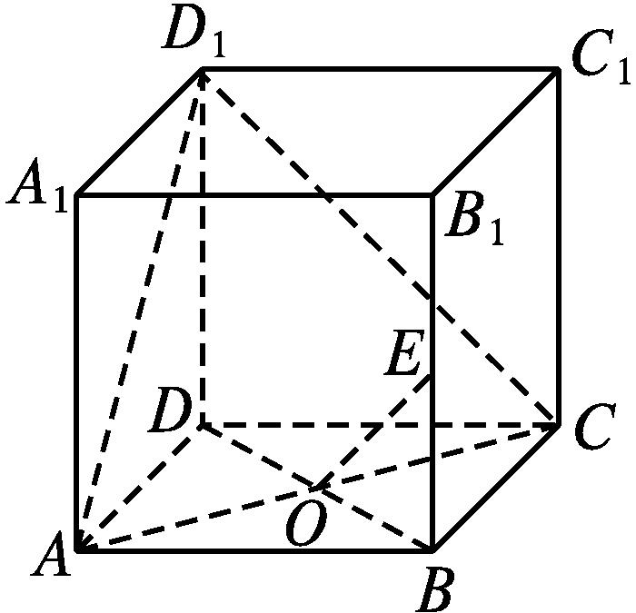
运用直线与平面垂直的判定定理时表达不严密
【典例】 如图,在正方体ABCD-A₁B₁C₁D₁中,E是BB₁的中点, O是底面正方形ABCD的中心,求证:OE⊥平面ACD₁.

Slide 33
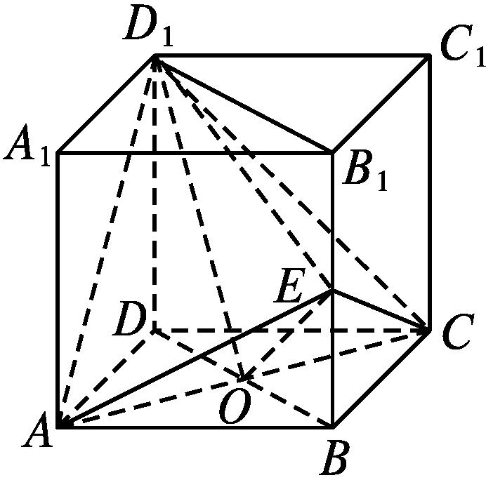
错解:证明:如图,连接AE,CE,D₁O,D₁E,D₁B₁.
设正方体ABCD-A₁B₁C₁D₁的棱长为a,易证AE=CE.
因为AO=OC,
所以OE⊥AC.
在正方体中易求出:

Slide 35
以上解答过程中都有哪些错误?出错的原因是什么?你如何改正?你如何防范?
提示:易漏掉D₁O∩AC=O,D₁O⊂平面ACD₁和AC⊂平面ACD₁的条件,而直接证明出线面垂直,定理运用不严密,易失分.
正解:在“所以OE⊥平面ACD₁.”前面增加“因为D₁O∩AC=O, D₁O⊂平面ACD₁,AC⊂平面ACD₁”,其余不变.

Slide 36
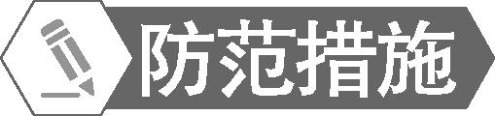
判定定理的条件中,“平面内两条相交直线”是关键性词语,此处强调相交,若两条直线不相交(即平行),即使直线垂直于平面内无数条直线也不能判定直线与平面垂直.

Slide 37
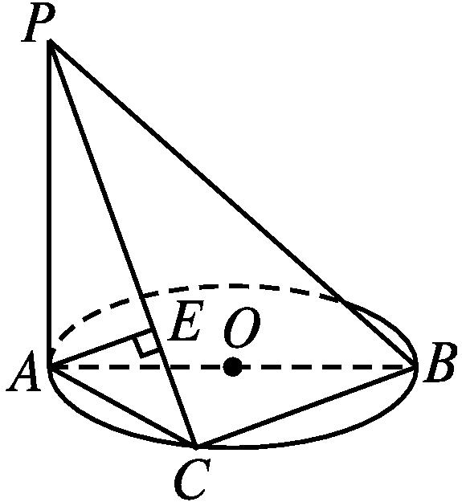
【变式训练】 如图,已知PA⊥BC,AB是☉O的直径,C是☉O上不同于点A,B的任意一点,过点A作AE⊥PC于点E.求证: AE⊥平面PBC.
证明:因为AB是☉O的直径,所以BC⊥AC.
因为PA⊥BC,PA∩AC=A,
所以BC⊥平面PAC.
因为AE⊂平面PAC,所以BC⊥AE.
因为PC⊥AE,且PC∩BC=C,
所以AE⊥平面PBC.

Slide 38
随 堂 练 习

Slide 39
1.(多选题)已知两条直线m,n,两个平面α,β,则下列说法正确的是( )
A.m∥n,m⊥α⇒n⊥α B.α∥β,m⊂α,n⊂β⇒m∥n
C.m⊥n,m∥α⇒n∥α D.α∥β,m∥n,m⊥α⇒n⊥β
解析:AD可由直线与平面垂直的定义和判定推证.根据B中条件可知,m与n平行或异面,所以B错误.C中由m⊥n,m∥α,可知n∥α或n⊂α或n与α相交,故C错误,所以AD正确,故选AD.
答案:AD

Slide 40
答案:30°

Slide 41
3.在Rt△ABC中,D是斜边AB的中点,AC=6,BC=8,EC⊥平面ABC,且EC=12,则ED= .
解析:CD= AB=5,ED即Rt△ECD的斜边长,利用勾股定理即得.
答案:13

Slide 42
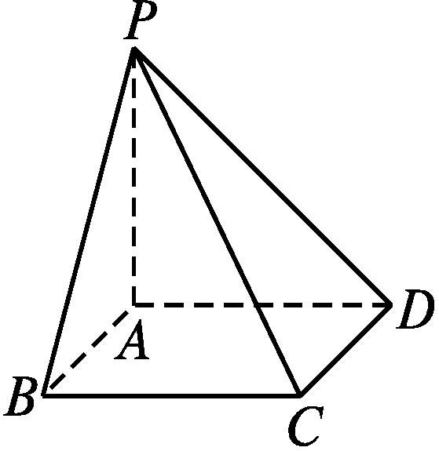
4.如图,四棱锥P-ABCD的底面是边长为1的正方形,PA⊥CD, PA=1,
(1)求证:PA⊥平面ABCD;
(2)求四棱锥P-ABCD的体积.

